Slide 1
Тема уроку: Collection. Set. Iterable, Map

Slide 2
Колекції
Для зберігання наборів даних Java призначені масиви. Однак їх не завжди зручно використовувати передусім тому, що вони мають фіксовану довжину. Цю проблему в Java вирішують колекції. Однак суть не тільки в гнучких за розміром наборах об'єктів, а й у тому, що класи колекцій реалізують різні алгоритми. і структури даних, наприклад, такі як стек, черга, дерево та ряд інших.

Slide 3
Колекції
По-перше, в основі всіх колекцій лежить застосування тієї чи іншої інтерфейсу, що визначає базовий функціонал. Серед цих інтерфейсів можна виділити такі:
Collection: базовий інтерфейс для всіх колекцій та інших інтерфейсів колекцій
Queue: успадковує інтерфейс Collection та представляє функціонал для структур даних у вигляді черги
Deque: успадковує інтерфейс Queue і представляє функціонал для двонаправлених черг
List: успадковує інтерфейс Collection та представляє функціональність простих списків
Set: також розширює інтерфейс Collection і використовується для зберігання безлічі унікальних об'єктів
SortedSet: розширює інтерфейс Set для створення сортованих колекцій
NavigableSet: розширює інтерфейс SortedSet для створення колекцій, в яких можна здійснювати пошук за відповідністю
Map: призначений для створення структур даних у вигляді словника, де кожен елемент має певний ключ і значення. На відміну від інших інтерфейсів, колекцій не успадковується від інтерфейсу Collection

Slide 4
Колекції
Ці інтерфейси частково реалізуються абстрактними класами:
AbstractCollection: базовий абстрактний клас для інших колекцій, який застосовує інтерфейс Collection
AbstractList: розширює клас AbstractCollection та застосовує інтерфейс List, призначений для створення колекцій у вигляді списків
AbstractSet: розширює клас AbstractCollection та застосовує інтерфейс Set для створення колекцій у вигляді множин
AbstractQueue: розширює клас AbstractCollection та застосовує інтерфейс Queue, призначений для створення колекцій у вигляді черг та стеків
AbstractSequentialList: також розширює клас AbstractList та реалізує інтерфейс List. Використовується для створення пов'язаних списків
AbstractMap: застосовує інтерфейс Map, призначений для створення наборів за типом словника з об'єктами у вигляді пари "ключ-значення"

Slide 5
Колекції
За допомогою застосування вищеописаних інтерфейсів та абстрактних класів у Java реалізується широка палітра класів колекцій - списки, множини, черги, відображення та інші, серед яких можна виділити такі:
ArrayList: простий список об'єктів
LinkedList: представляє пов'язаний список
ArrayDeque: клас двонаправленої черги, в якій ми можемо зробити вставку та видалення як на початку колекції, так і в її кінці
HashSet: набір об'єктів або хеш-множина, де кожен елемент має ключ - унікальний хеш-код
TreeSet: набір відсортованих об'єктів у вигляді дерева
LinkedHashSet: пов'язана хеш-множина
PriorityQueue: черга пріоритетів
HashMap: структура даних у вигляді словника, в якому кожен об'єкт має унікальний ключ та деяке значення
TreeMap: структура даних у вигляді дерева, де кожен елемент має унікальний ключ і деяке значення

Slide 6
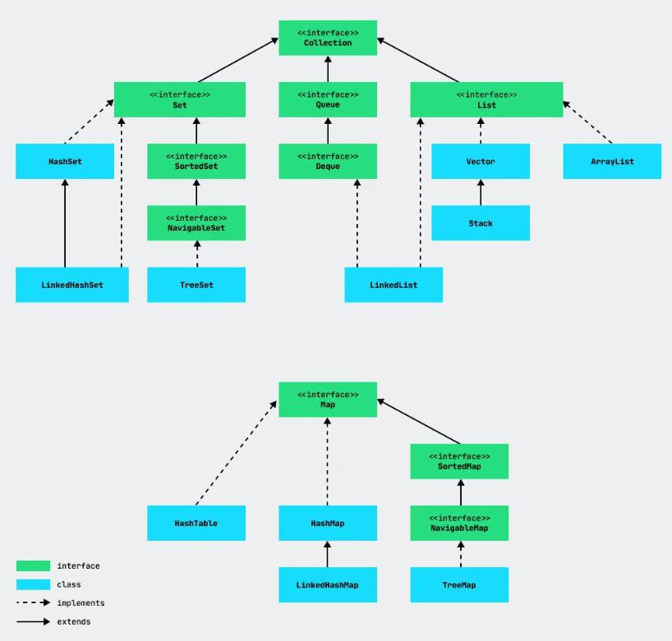
Визначення колекцій

Slide 7
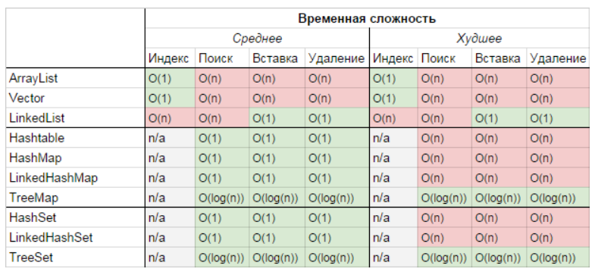

Slide 8
Алгоритми (Algorithms)
Це методи, які виконують деякі обчислення, такі як пошук, сортування об’єктів, які реалізують інтерфейс Сollection.
Вони також реалізують принцип поліморфізма, таким чином один і той же метод може бути використаний в різних реалізаціях Сollection інтерфейсу.
Фактично, алгоритми представляють універсальну функціональність.

Slide 9
Iterable
Iterable було введено для використання в циклі foreach. Клас, який реалізує інтерфейс Iterable, може викликатись в циклі. Наприклад:
import java.util.Arrays;
import java.util.List;
public class IterableVsIterator {
public static void main(String[] args) {
//numbers is iterable as List<E> extends Collection<E>
//Collection<E> extends Iterable<E>
List<Integer> numbers = Arrays.asList(new Integer[]{1,2,3,4});
for (Integer integer : numbers) {
System.out.println(integer);
}
}
}

Slide 10
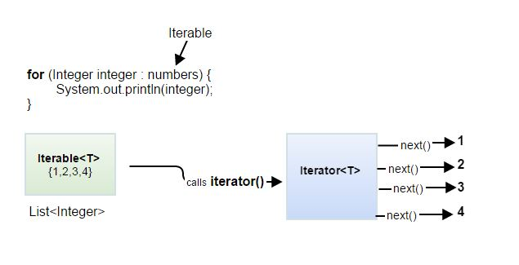
Iterable
public interface Iterator<E>
{
boolean hasNext();
E next();
void remove();
}
public interface Iterable<T>
{
Iterator<T> iterator();
}

Slide 11
Iterable. Приклад Iterator
// Імпорт класу ArrayList та класу Iterator
import java.util.ArrayList;
import java.util.Iterator;
public class Main {
public static void main(String[] args) {
// Зробити колекцію
ArrayList<String> cars = new ArrayList<String>();
cars.add("Volvo");
cars.add("BMW");
cars.add("Ford");
cars.add("Mazda");
// Отримати ітератор
Iterator<String> it = cars.iterator();
// Роздрукувати перший елемент
System.out.println(it.next());
}
}

Slide 12
Iterable. Приклад Iterator
Видалення елементів
Перебирання колекції
Ітератори призначені для легкої зміни колекцій, які вони проходять. Метод remove() може вилучити елементи з колекції під час виконання циклу.
Щоб перебрати колекцію, використовуйте hasNext() і next() методи Iterator:
import java.util.ArrayList;
import java.util.Iterator;
public class Main {
public static void main(String[] args) {
ArrayList<Integer> numbers = new ArrayList<Integer>();
numbers.add(12);
numbers.add(8);
numbers.add(2);
numbers.add(23);
Iterator<Integer> it = numbers.iterator();
while(it.hasNext()) {
Integer i = it.next();
if(i < 10) {
it.remove();
}
}
System.out.println(numbers);
}
}
while(it.hasNext()) {
System.out.println(it.next());
}

Slide 13
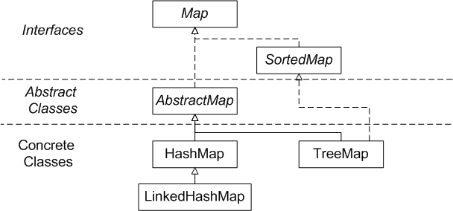
Визначення колекцій

Slide 14
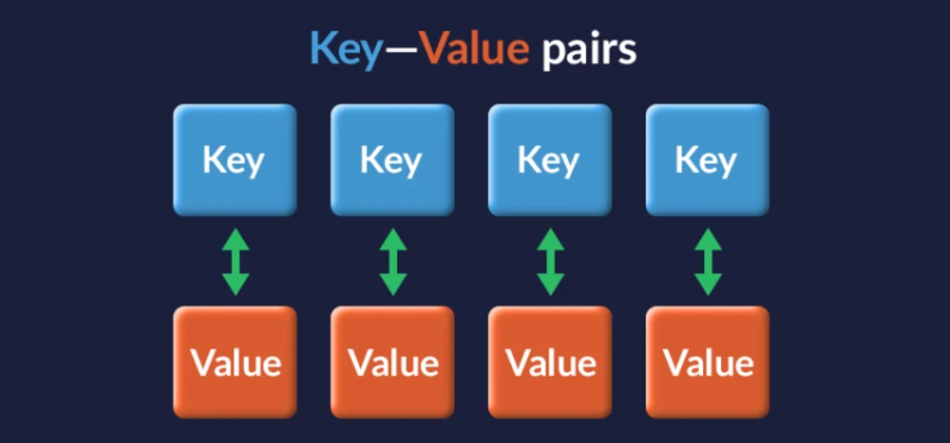
Відмінність Map від інших структур даних

Slide 15
Відмінність Map від інших структур даних
Раніше ми розбирали структури даних, де елементи зберігаються власними силами. У масиві або списку ArrayList / LinkedList ми зберігаємо якусь кількість елементів. Але що, якщо наше завдання трохи зміниться? Наприклад, уяви собі, що перед нами стоїть завдання: створити список зі 100 осіб, де зберігатиметься ПІБ людини та номер її паспорта. У принципі це не так складно. Наприклад, можна вмістити і те, й інше в рядок, і створити список таких рядків: “Ганна Іванівна Решетнікова, 4211 717171”.
Але у такого рішення одразу два недоліки. По-перше, нам може знадобитися функція пошуку за паспортом. А за такого формату зберігання інформації це буде проблематично. А по-друге, ніщо не завадить нам створити двох різних людей із однаковими номерами паспорта. І це найсерйозніший недолік нашого рішення. Такі ситуації мають бути повністю виключені, немає двох людей з однаковим номером паспорта. Тут на допомогу нам приходить Map та її заявлені особливості (зберігання даних по парі у форматі "ключ"-"значення").

Slide 16
Як перебрати всі значення Map
Перебір значень - найчастіша операція, яку ви виконуєте з картами. Усі пари (ключ-значення) зберігаються у внутрішньому інтерфейсі Map.Entry, щоб отримати їх, потрібно викликати метод entrySet(). Він повертає безліч (Set) пар, які можна перебрати в циклі
for(Map.Entry<Integer, String> entry: map.entrySet()) {
// get key
Integer key = entry.getKey();
// get value
String value = entry.getValue();
}
Або використовуючи ітератор:
Iterator<Map.Entry<Integer, String>> itr = map.entrySet().iterator();
while(itr.hasNext()) {
Map.Entry<Integer, String> entry = itr.next();
// get key
Integer key = entry.getKey();
// get value
String value = entry.getValue();
}

Slide 17
Як конвертувати Map у List
Інтерфейс Map має 3 методи, які повертають перелік елементів:
keySet() - повертає безліч (Set) ключів;
values() - повертає колекцію (Collection) значень;
entrySet() - повертає безліч (Set) наборів "ключ-значення".
Якщо заглянути в конструктори класу ArrayList, можна побачити, що є конструктор з аргументом типу Collection. Оскільки Set є спадкоємцем Collection, результати всіх вищезгаданих методів можна передати в конструктор класу ArrayList. Таким чином, ми створимо нові списки і заповнимо їх значеннями з Map:
// key list
List<Integer> keyList = new ArrayList<>(map.keySet());
// value list
List<String> valueList = new ArrayList<>(map.values());
// key-value list
List<Map.Entry<Integer, String>> entryList = new ArrayList<>(map.entrySet());

Slide 18
Як відсортувати ключі карти
Сортування карт - теж досить часта операція в програмуванні. Зробити це можна кількома способами: Помістити Map.Entry до списку та відсортувати його за допомогою Comparator.
У компараторі порівнюватимемо виключно ключі пар:
List<map.entry> list = new ArrayList(map.entrySet());
Collections.sort(list, new Comparator<Map.Entry<Integer, String>>() {
@Override
public int compare(
Map.Entry<Integer, String> o1, Map.Entry<Integer, String> o2) {
return o1.getKey() - o2.getKey();
}
});
Цей запис можна суттєво скоротити:
Collections.sort(list, Comparator.comparingInt(Map.Entry::getKey));

Slide 19
Створення HashMap в Java та робота з класом
Створюється ця реалізація дуже просто:
public static void main(String[] args) {
HashMap<Integer, String> passportsAndNames = new HashMap<>();
}
Тут ми створили словник, у якому елементи зберігатимуться у форматі “число-рядок”. Число виступатиме ключем, а рядок — значенням. Також ми вказали, якого типу у нас будуть ключі ( Integer), а якого значення ( String). Чому так? По-перше, ключ у HashMap завжди є унікальним . Для нас це відмінно підійде, оскільки ми зможемо використовувати номер паспорта як ключ і уникнути повторів. А рядок з ПІБ буде виступати значенням (ПІБ у різних людей легко можуть повторюватися, в цьому нічого страшного для нас немає).

Slide 20
Як відсортувати ключі карти
Використовувати SortedMap, а точніше, її реалізацію - TreeMap, Яка в конструкторі приймає Comparator. Цей компаратор буде застосовуватися до ключів карти, тому ключами повинні бути класи, що реалізують інтерфейс Comparable:
SortedMap<Integer, String> sortedMap = new TreeMap<>(new Comparator<Integer>() {
@Override
public int compare(Integer o1, Integer o2) {
return o1 - o2;
}
});
І, звичайно, все можна переписати, використовуючи лямбди:
SortedMap<Integer, String> sortedMap =
new TreeMap<>(Comparator.comparingInt(o -> o));
На відміну від першого способу, використовуючи SortedMap, ми завжди зберігатимемо дані у відсортованому вигляді.

Slide 21
Як відсортувати карти
Тут варто використовувати підхід, аналогічний першому для ключів – отримувати список значень та сортувати їх у списку:
List <Map.Entry<Integer, String>> valuesList =
new ArrayList(map.entrySet());
Collections.sort(list, new Comparator<Map.Entry<Integer, String>>() {
@Override
public int compare(Map.Entry<Integer, String> o1, Map.Entry<Integer, String> o2) {
return o1.getValue().compareTo(o2.getValue());
}
});
І лямбда для цього виглядає так:
Collections.sort(list, Comparator.comparing(Map.Entry::getValue));

Slide 22
HashMap & LinkedHashMap
HashMap — оснований на хеш-таблицях, реалізує інтерфейс Map (що передбачає зберігання даних у вигляді пар ключ/значення). Ключі і значення можуть бути будь-яких типів, в тому числі і null. Дана реалізація не надає гарантій відносно порядку елементів з плином часу.
LinkedHashMap — розширює клас HashMap. Він створює зв’язний список елементів в карті, розташованих в тому порядку, в якому вони вставлялись. Це дозволяє організувати перебір карти в порядку вставки. Тобто, коли відбувається ітерація по колекційному представленню об’єкту класу LinkedHashMap, елементи будуть повертатись в тому порядку, в якому вони вставлялись. Ви також можете створити об’єкт класу LinkedHashMap, який повертає свої елементи в тому порядку, в якому до них останнього разу відбувався доступ.

Slide 23
TreeMap & WeakHashMap
TreeMap - розширює клас AbstractMap і реалізує інтерфейс NavigatebleMap. Він створює колекцію, яка для зберігання елементів використовує дерево. Об’єкти зберігаються у відсортованому порядку за зростанням. Час доступу і вилучення елементів достатньо малий, що робить клас TreeMap блискучим вибором для зберігання великих об’ємів відсортованої інформації, яка повинна бути швидко знайдена.
WeakHashMap - колекція, яка використовує слабкі посилання для ключів (а не значень). Слабке посилання (англ. weak reference) — специфічний вид посилань на динамічно створювані об’єкти в системах зі збиранням сміття. Відрізняється від звичайних посилань тим, що не враховується збирачем сміття при виявлені об’єктів, які підлягають видаленню. Посилання, які не є слабими, також іноді іменують «сильними».

Slide 24
У чому різниця між HashMap, TreeMap і Hashtable
Як згадувалося раніше, існують три основні реалізації інтерфейсу Map. Кожна з них має свої особливості:
Порядок елементів. HashMap і Hashtable не гарантують, що елементи зберігатимуться у порядку додавання. Крім того, вони не гарантують, що порядок елементів не змінюватиметься з часом. У свою чергу, TreeMap гарантує зберігання елементів у порядку додавання або відповідно до заданого компаратора.
Допустимі значення. HashMap дозволяє мати ключ і значення null HashTable- ні. TreeMap може використовувати значення null, тільки якщо це дозволяє компаратор. Без використання компаратора (при зберіганні пар додавання) значення null не допускається.
Синхронізація. Тільки HashTable синхронізована, решта — ні. Якщо до карти не звертатимуться різні потоки, рекомендується використовувати HashMap замість HashTable.

Slide 25
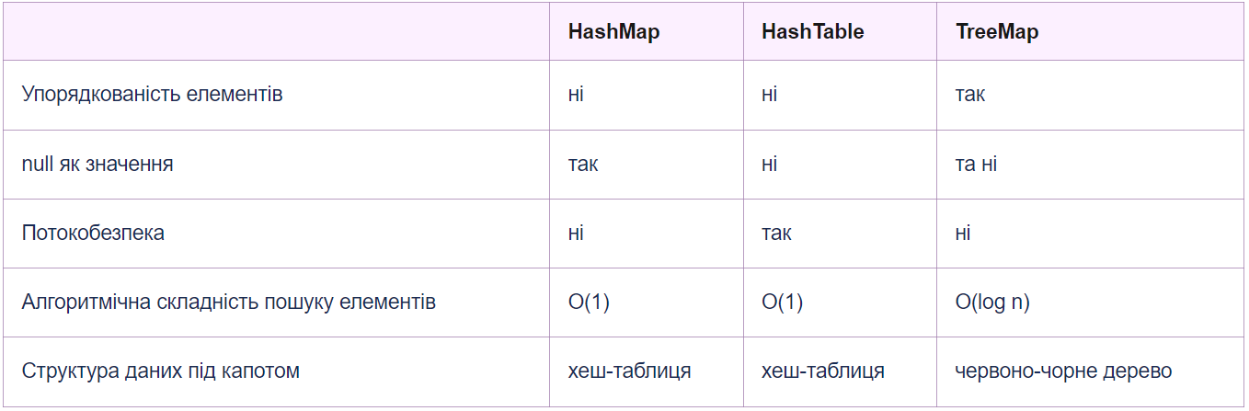
У чому різниця між HashMap, TreeMap і Hashtable

Slide 26
У чому різниця між HashMap і Hashtable
Таким чином, вибір між HashMap та Hashtable багато в чому залежить від конкретних вимог програми. Якщо потрібна безпека потоків, Hashtable може бути найкращим вибором. Однак, якщо продуктивність є ключовим фактором, а синхронізація потоків не потрібна, HashMap буде більш ефективним вибором.

Slide 27
Як створити двонаправлену карту
Іноді з'являється необхідність використовувати структуру даних, в якій і ключі, і значення будуть унікальними, тобто карта міститиме пари "ключ-ключ". Така структура даних дозволяє створити "інвертований перегляд/пошук" по карті. Тобто, ми можемо знайти ключ за його значенням. Цю структуру даних називають двонаправленою картою, яка, на жаль, не підтримується JDK. Але, на щастя, її реалізацію можна знайти у бібліотеках Apache Common Collections чи Guava. Там вона називається BidiMap та BiMap відповідно. Ці реалізації вводять обмеження на унікальність ключів та значень. Таким чином, виходять відносини one-to-one.

